Slide 1
Роль нетрадиційних уроків при формуванні іншомовної комунікативної компетенції

Slide 2
“ Викладання є мистецтво, а не ремесло – у цьому корінь учительської справи. Випробувати десять методів і обрати свій, передивитися десять підручників і не дотримуватися жодного неухильно – ось єдиний можливий шлях викладання. Весь час винаходити,вимагати, удосконалювати – ось єдиний курс учительського робочого життя. ”
(М.О.Рибникова)

Slide 3
Нестандартний урок - це імпровізоване навчальне заняття, що має нестандартну структуру.

Slide 4
Повноцінними є тільки ті знання, які дитина здобула власною активністю.
Йоганн Песталоцці
Позаяк розум не може зосередитися на всьому,
він відкидає нецікаві,
нудні й емоційно однотонні уроки.
Л. Еллісон

Slide 5
Можливості нестандартних уроків:
Посилення інтересу учнів до вивчення предмета;
Стимулювання пізнавальної самостійності, активності та ініціативи школярів;
Розвиток творчих здібностей і особистих якостей учнів;
Навчання роботі з найрізноманітнішими джерелами знань;
Самостійна оцінка учнями ролі знань та їх використання на практиці.

Slide 6
Етапи підготовки і проведення нетрадиційного уроку:
1
Задум.
2
Організація.
3
Проведення.
4
Аналіз.

Slide 7
Складові етапів підготовки та проведення уроків
Задум | Організація | Проведення |  | Аналіз
1. Визначення часових рамок | 1.Розподіл обов'язків між вчителем та учнями | Організація індивідуальної роботи | Організація групової роботи | Оцінка уроку. Відповіді на запитання: що вдалося, що ні; причини невдач. Оцінка проведеної роботи.
2. Визначення теми уроку | 2. Написання сценарію уроку | Всі учні отримують : | Групи отримують:
3. Визначення типу уроку | 3. Підбір завдань та критеріїв їх оцінки, методів уроку і засобів навчання | 1. Однакові завдання | 1. Однакові завдання
4. Вибір класу |  | 2. Однотипні завдання з різними даними | 2. Завдання, однакові за рівнем складності
5. Вибір нетрадиційної форми уроку | 4. Розробка критеріїв оцінки діяльності учнів на уроці
 |  | 3. Різні завдання (за формулюванням, складністю і т.д.) | 3. Завдання з різним рівнем складності
6. Вибір форм навчальної роботи

Slide 8
Урок вивчення нового матеріалу
Урок повторення
Типи
нестандартних уроків за метою проведення
Інтегровані та бінарні уроки
Контрольний урок
Підсумково-узагальнюючий урок

Slide 9
Дослідження сучасних психологів показали, що сучасний школяр запам'ятовує
читаючи очима – 10% інформації;
слухаючи - 26% інформації;
розглядаючи – 30% інформації;
слухаючи і розглядаючи – 50% інформації;
обговорюючи - 70% інформації;
особистий досвід - 80% інформації;
спільна діяльність з обговоренням - 90% ;
навчання інших – 95% інформації.

Slide 10
Класифікація
нестандартних уроків
за організаційною
формою навчання
Уроки-змагання
(вікторини, конкурси, уроки-аукціони,
уроки типу КВК)
Уроки громадського огляду знань
(урок-залік, урок-консультація,
урок - взаємонавчання)
Уроки-подорожі,
уроки-пошуки,
уроки-мандрівки
Театралізовані уроки
(урок-спектакль, урок-концерт, урок-суд, кіноурок, урок-ділова гра )
Уроки комунікативної спрямованості (уроки-диспути, конференції, урок-усний журнал)

Slide 11
Переваги нестандартних уроків :
підвищення інтересу учнів до навчання;
активність учнів у пізнанні та творчості;
самостійність у пошуках знань;
переживання успіху досягнень;
ініціативність;
можливість індивідуального підходу до учнів;
використання інноваційних та інформаційних технологій;
розвиток культури спілкування, взаємовідповідальності …

Slide 12
Складності та недоліки використання нестандартних уроків:
затрати більшого часу на підготовку і проведення;
не всі учні в однаковій мірі активні;
організаційні труднощі (дисципліна, правила поведінки …)
ускладнюється система оцінювання, аналізу результатів навчання;
забезпечення науково - методичної і матеріально-технічної баз навчання;
знаходження певного місця таких уроків у навчально - виховному процесі .

Slide 13

Т - талант
в - винахідливість
о - оригінальність
р - розвиток
ч - час
і - інтегрованість
с - співпраця
т - терпіння
ь
І - ініціативність
н - новизна
н - неординарність
о - обдарованість
в - волевиявлення
а - альтернатива
ц - цікавість
і - інформативність
я - якість

Slide 14
З досвіду проведення нетрадиційних уроків у ТСШ №17

Slide 15
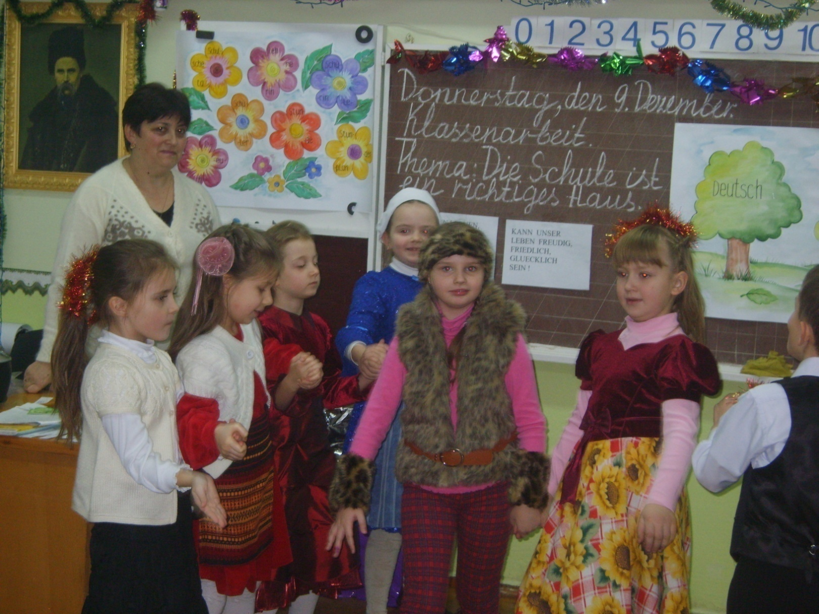
Урок - концерт вчитель Колибаб`юк М.К.

Slide 16
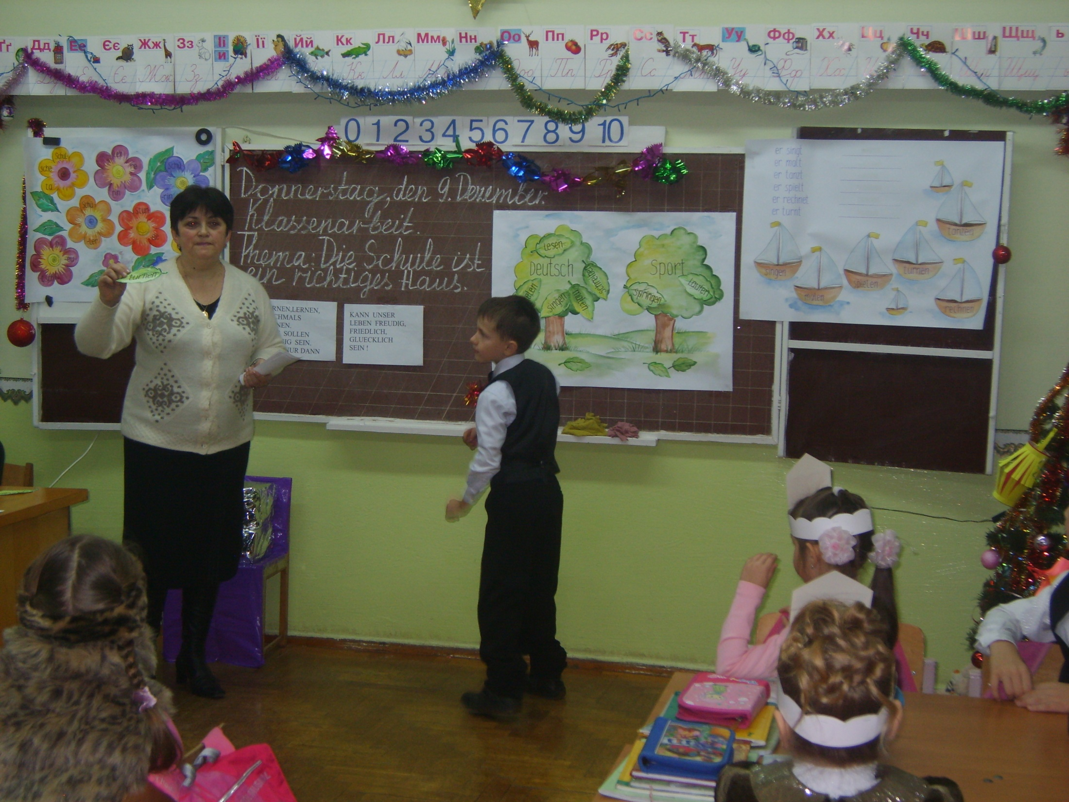

Slide 17
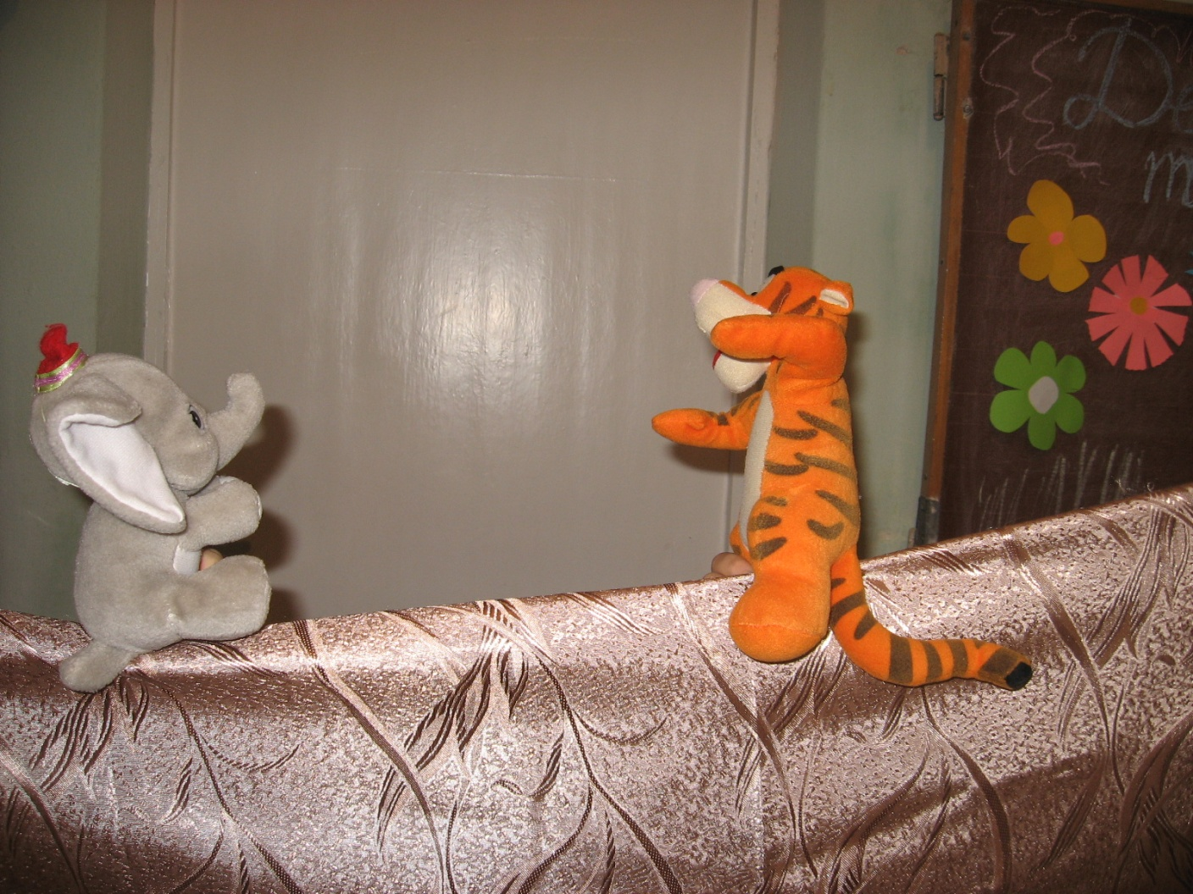
Урок-вистава вчитель Гайова Г.В.

Slide 18
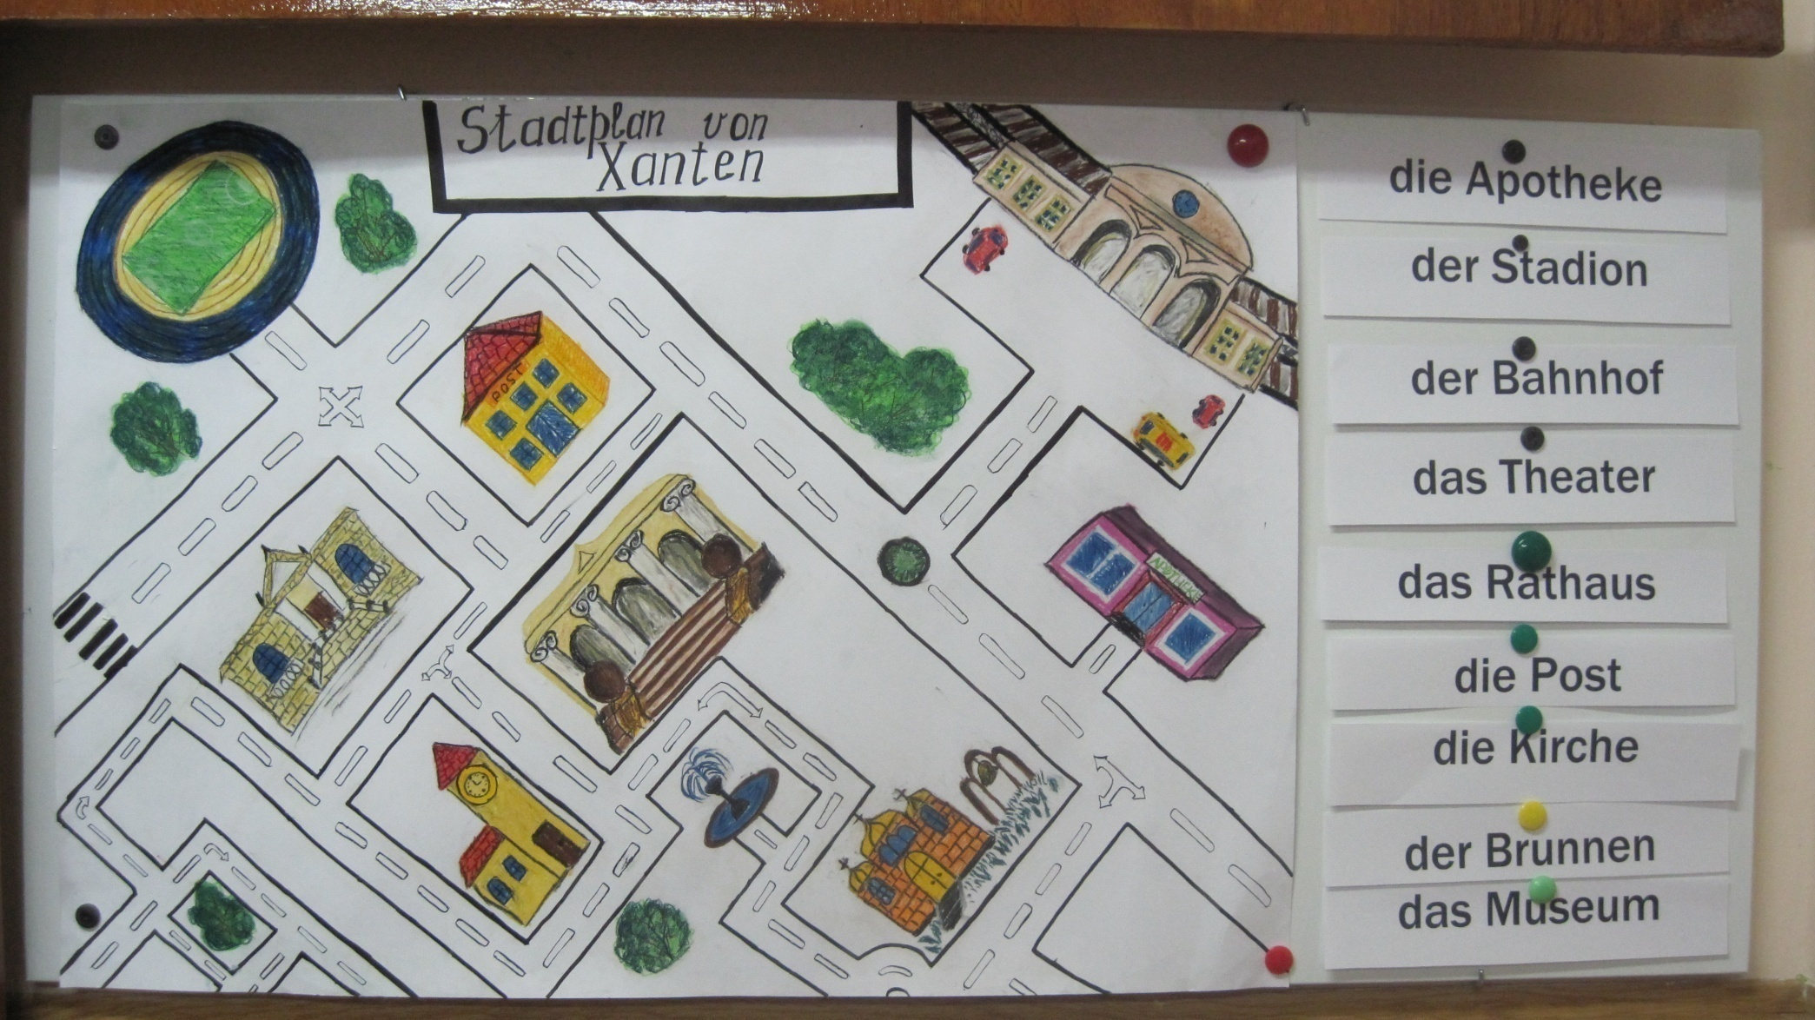
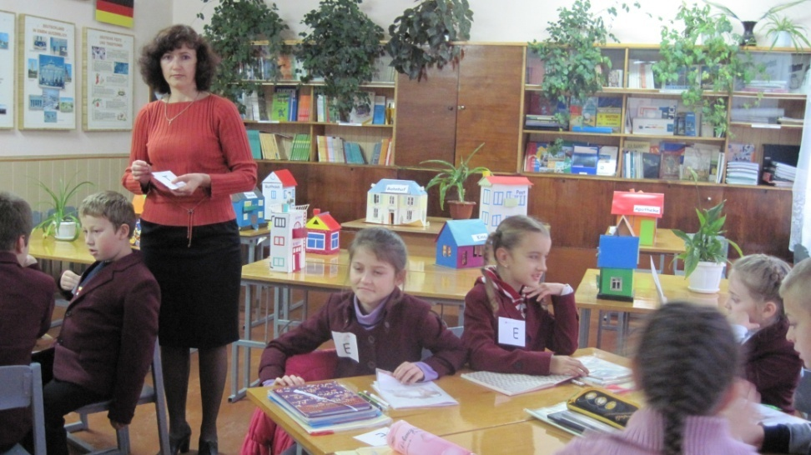
Урок-подорож вчитель Садівник М.Д.

Slide 19
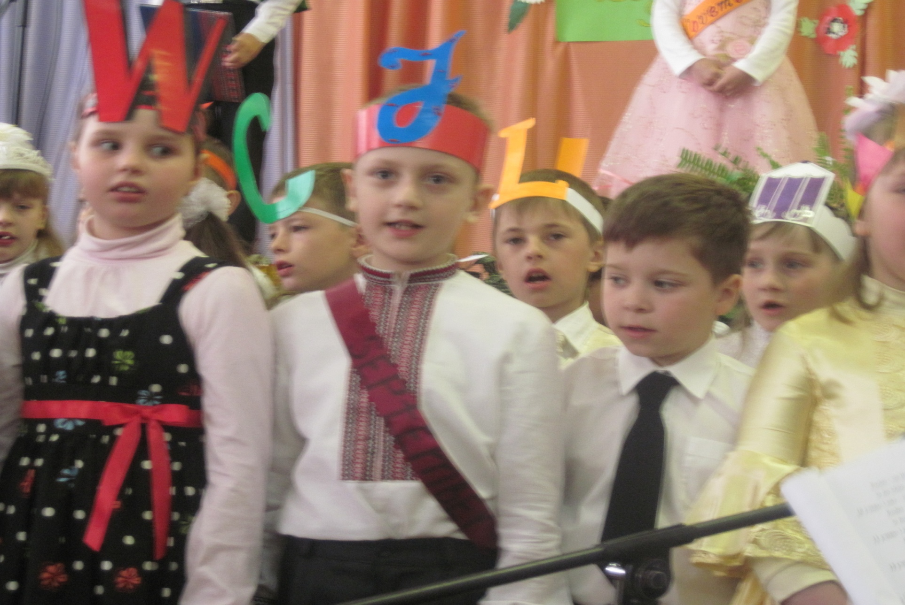
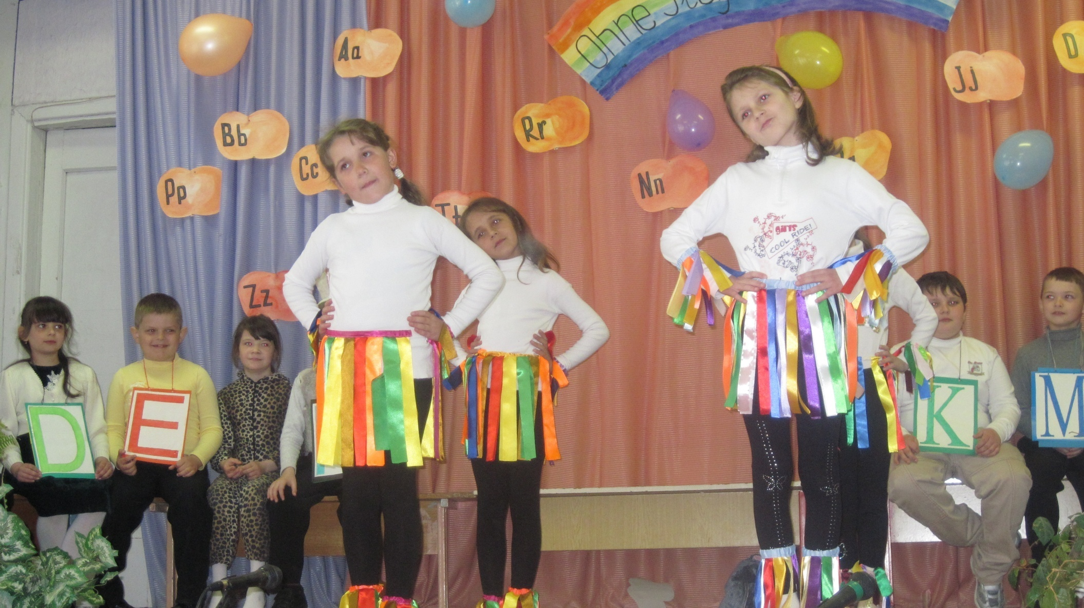
Урок – свято (2 клас)

Slide 20
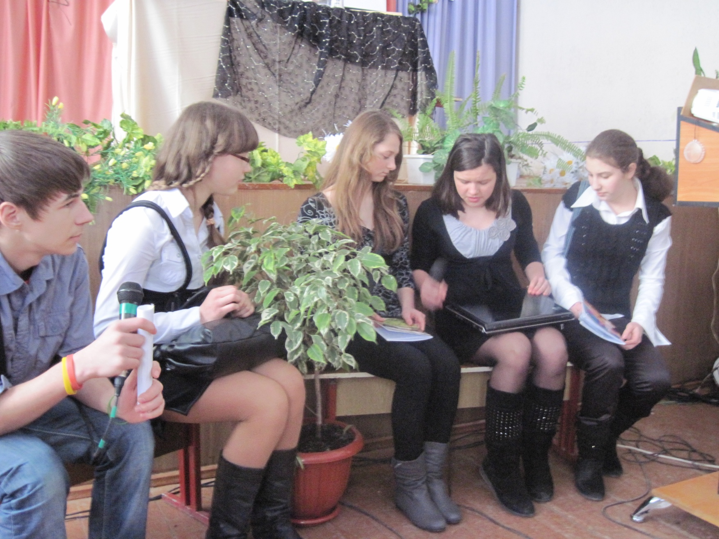
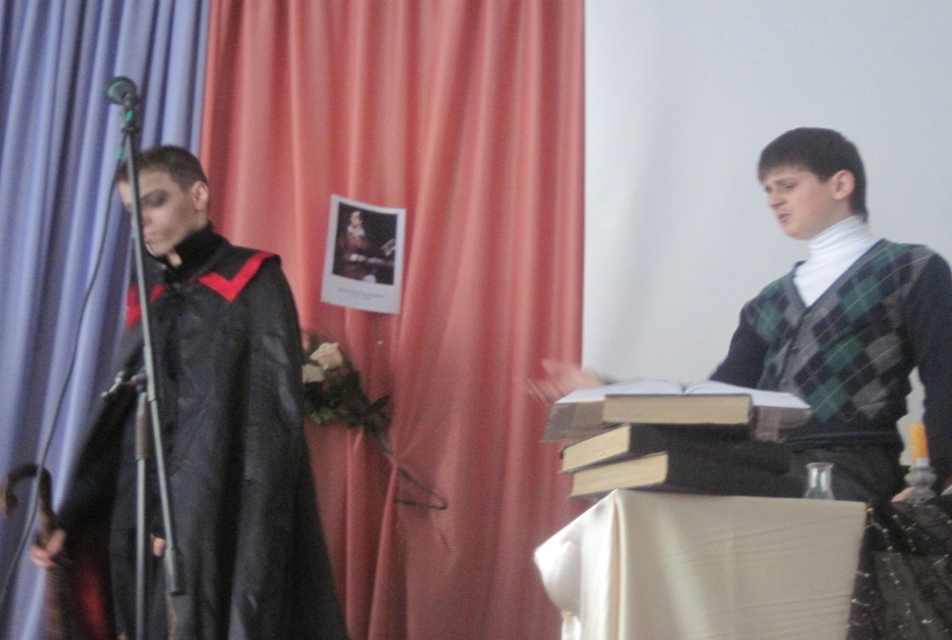
Урок - зустріч у літературному салоні

Slide 21
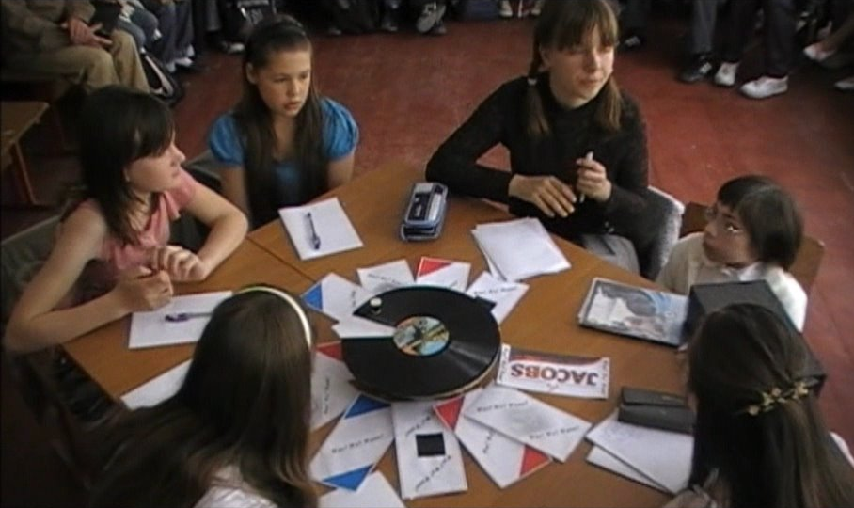
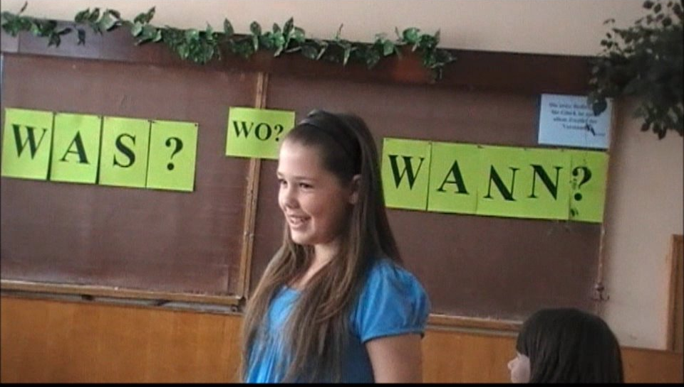
Урок-гра
“ Що?Де?Коли?”

Slide 22
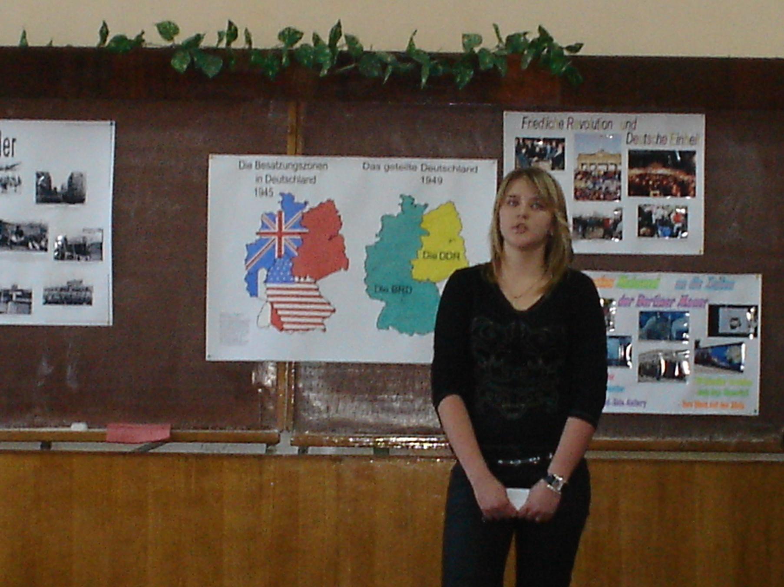
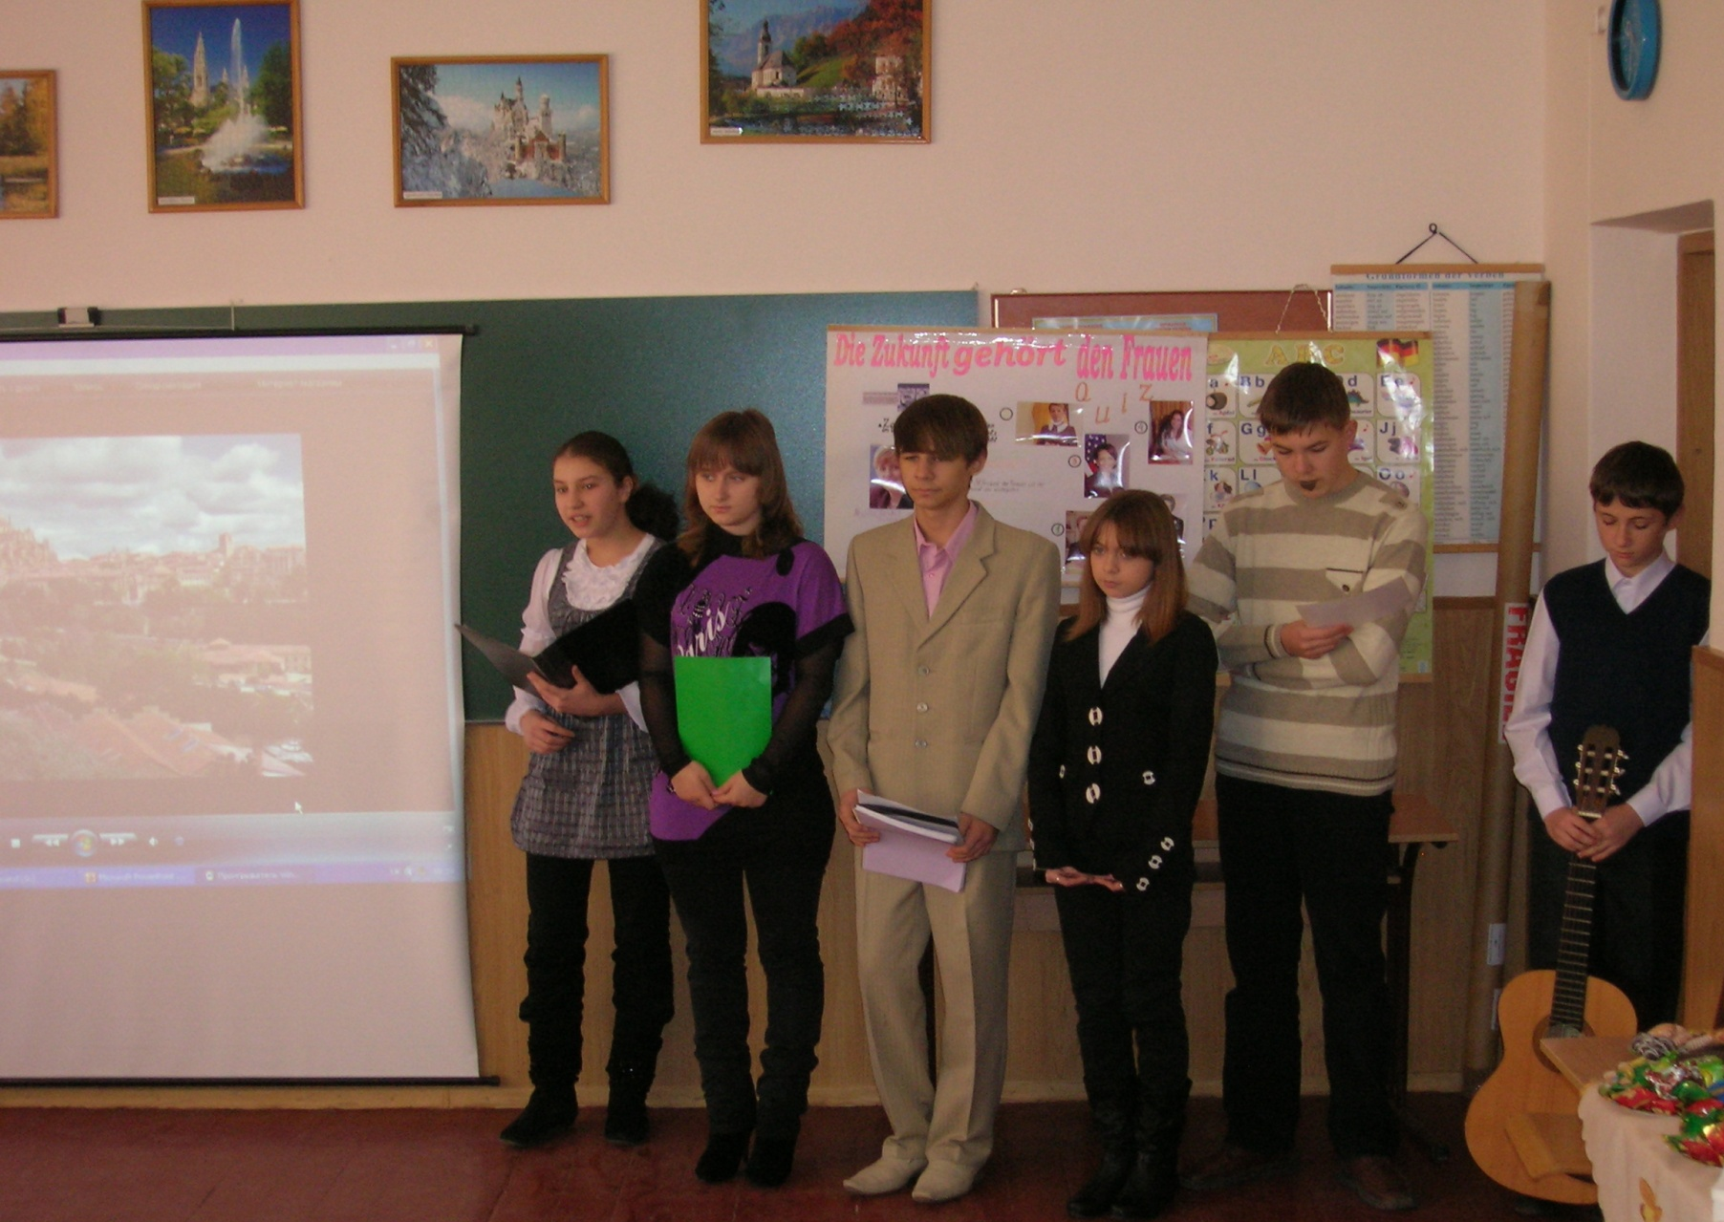
Урок - проект

Slide 23

Успіхів, натхнення, терпіння!

